Slide 1
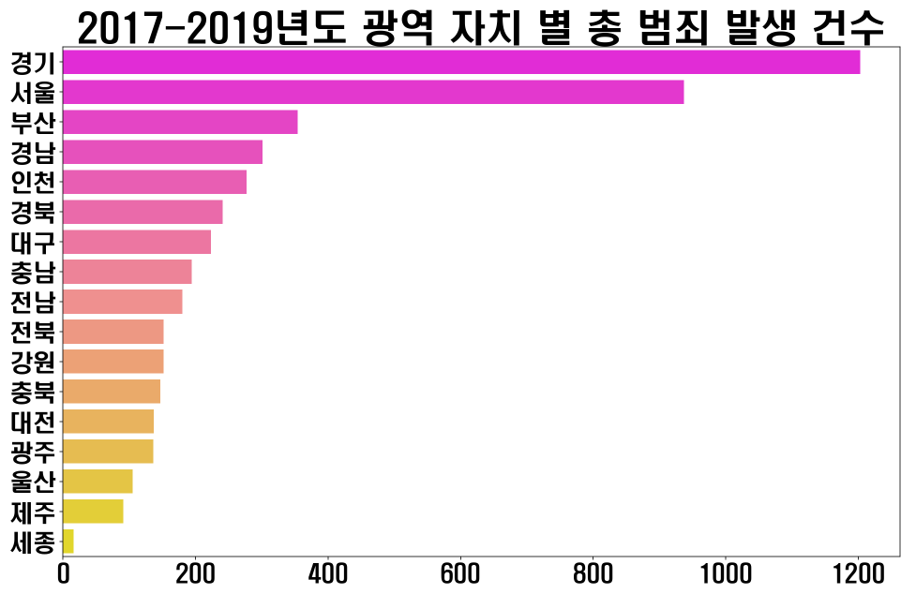



범죄 현황 분석
범죄 발생 건수(2017~2019)
경기: 120만 건
경기 > 서울> 부산
단위(천)
단위: 천건

Slide 2
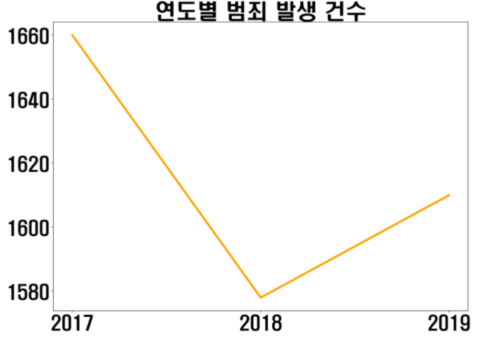
범죄 현황 분석
년도 별 범죄 발생 건수
년도 | 발생 건수
2017 | 1,660,250
2018 | 1,577,969
2019 | 1,610,493
총합계 | 4,848,712
단위(천)
단위: 천건

Slide 3
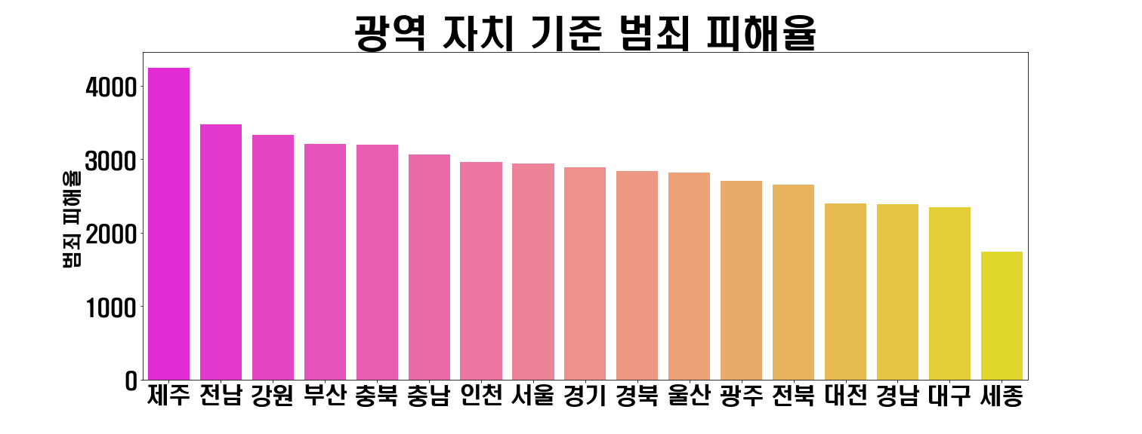
범죄 현황 분석
범죄 피해율 (2017~2019)
범죄 발생 수와 순위가 다르다
제주가 1위를 차지함
Notes:
이번에는 범죄 피해율 기준으로 보시겠습니다. 범죄 피해율이란
인구 10만명당 범죄 피해 발생 건수를 말합니다.
범죄 피해율을 기준으로 보면​ 앞서 본 범죄 건수와 다르게​
광역 자치 중 건수로는 최하위를 ​ 차지했던 제주가 ​ 오히려 범죄 피해율에서는 ​
1위를 차지하고 있고 ​ 건수로는 상위권이던 대도시들이 오히려 낮은 순위인 것이 눈에 띕니다.
​

Slide 4
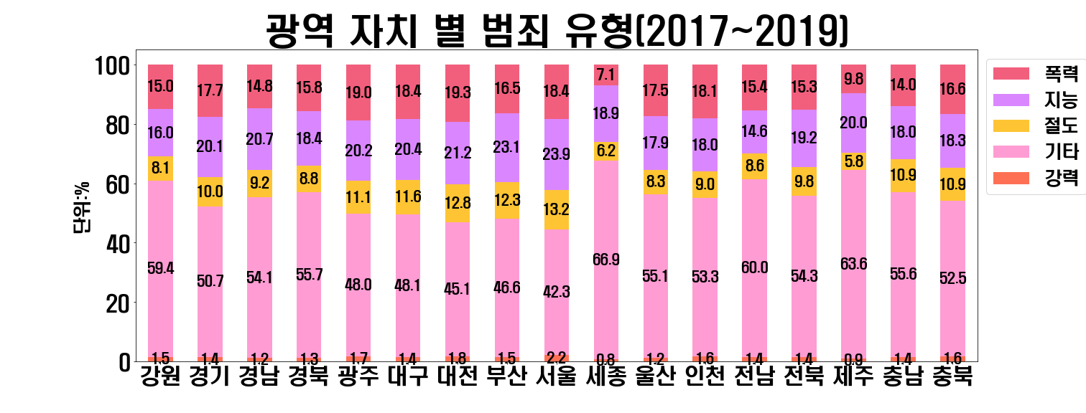
범죄 현황 분석
범죄 유형 비율 (2017~2019)
기타 범죄의 비율 → 과반수 차지 (세종, 제주 1,2위)
인구가 많은 대도시 → 지능 범죄가 비교적 많다 (서울,부산 1, 2위)
Notes:
지역별로 어떤 범죄가 많이 발생 하는지 그 유형을 살펴 보았습니다.
전체적으로 보면 기타 범죄의 비율이 과반수를 차지 하고 있고 세종시, 제주시가 각각 1,2위를 차지했고 인구가 많은 대도시에서 지능 범죄가 비교적 많이 발생 하는 것을 알 수 있습니다.
서울 부산이 각각 1, 2위를 차지 했습니다
(뒤에서 설명 안하면 생략 가능)​
기타 범죄가 많이 발생 하는 이유는 이 뒤에서 설명 하도록 하겠습니다.

Slide 5
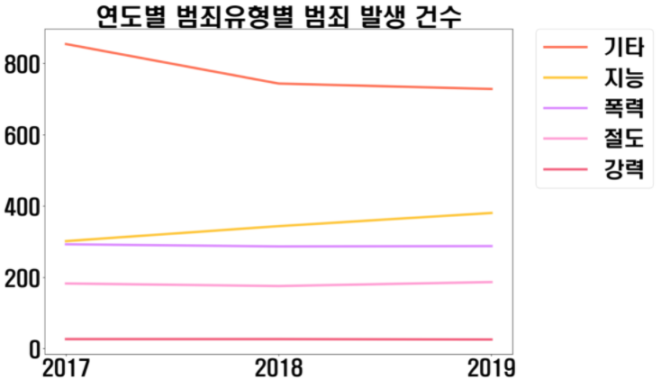
범죄 현황 분석
범죄 유형별 발생 건수
범죄유형:
기타 범죄(48%)
지능 범죄(21%)
폭력 범죄(18%)
절도 범죄(11%)
강력 범죄(2%)
기타범죄 → 감소
지능 범죄 → 증가
단위(천)
단위: 천건

Slide 6
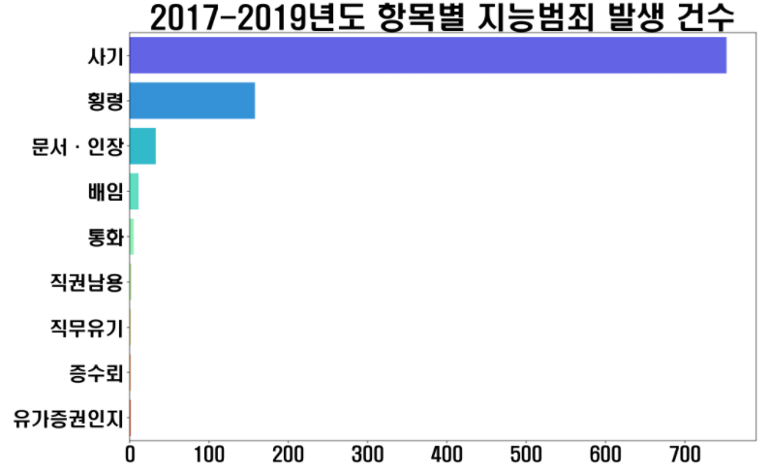
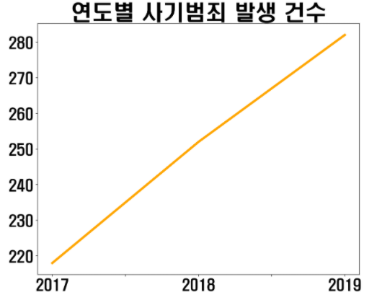
범죄 현황 분석
지능 범죄 세부 유형 (2017~2019)
사기 범죄 발생 건수
단위(천)
단위: 천건
단위: 천건
지능 범죄의 증가 이유:
사기 범죄 증가
단위(천)

Slide 7
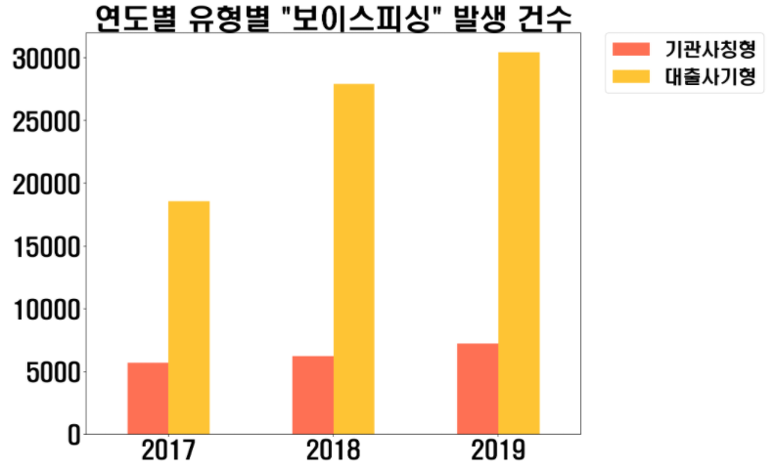
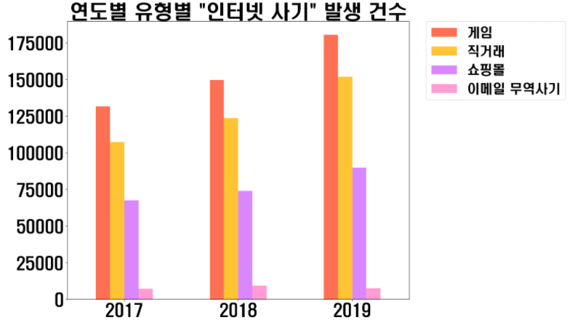
범죄 현황 분석
보이스 피싱 유형
인터넷 사기 유형
기술의 발달 → ‘인터넷 사기 범죄’& ‘보이스 피싱 범죄’가 증가
지능 범죄에 대응할 연구가 필요

Slide 8
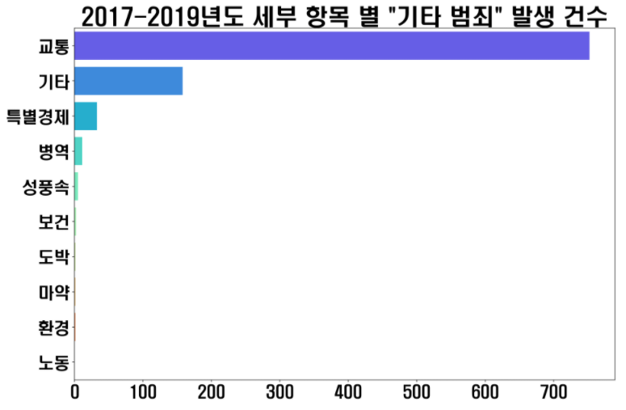
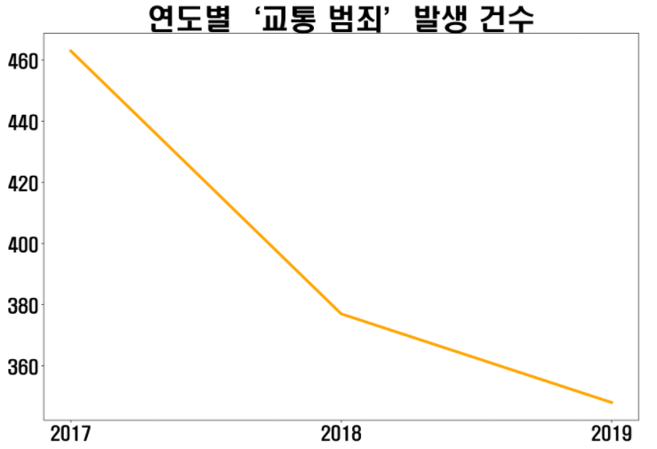
범죄 현황 분석
기타 범죄 세부 유형 (2017~2019)
교통 범죄 발생 건수
단위: 천건
단위(천)
단위(천)
단위: 천건
기타범죄 감소 요인: 교통범죄 감소
안전 속도 제한 제도, 음주운전 단속 강화, 고령 운전자 면허 반납 활성화 등의 제도 → 교통사고가 감소

Slide 9
계절, 시간, 요일도
범죄에 영향을 미칠까?

Slide 10
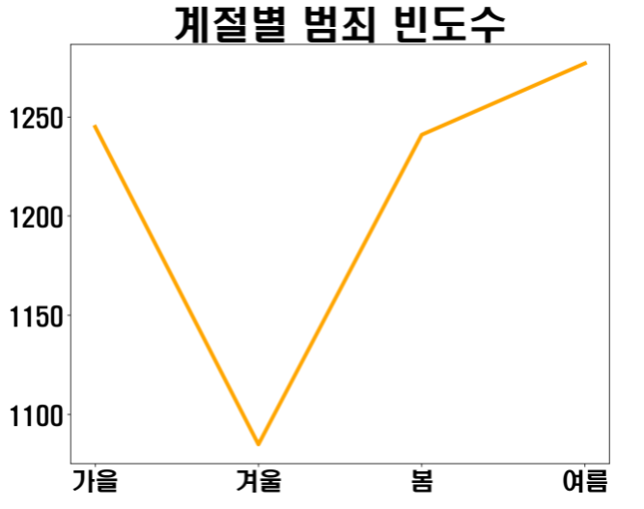
Part 2,
계절, 시간, 요일이 범죄에 미치는 영향
여름 > 가을 >
봄 > 겨울
불쾌지수
타인과의 접촉 빈도
= 대인범죄

Slide 11
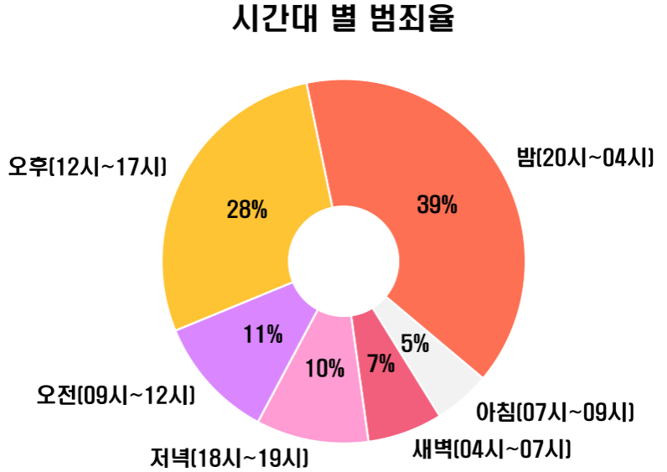
Part 2,
계절, 시간, 요일이 범죄에 미치는 영향
발생 시간:
밤(20시~04시)- 39%
오후(12시~17시)- 28%
오전(09시~12시)-11%
저녁(18시~19시)-10%
새벽(04시~07시)-7%
아침(07시~09시)-5%
저녁, 늦은 밤시간
= 음주 증가
= 어두운 환경

Slide 12
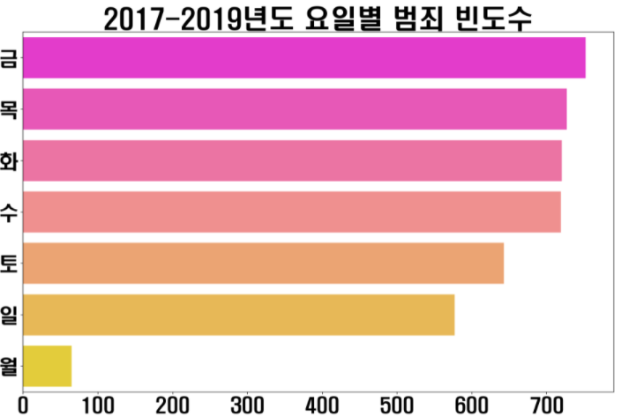
Part 2,
계절, 시간, 요일이 범죄에 미치는 영향
요일별 범죄 빈도수 (2017~2019)
금요일 > 목요일 >
… 토요일 > 일요일 > 월요일
월요일이 가장 낮고 주말은 빈도수가 낮은 편임

Slide 13

Part 2
인구 밀도

Slide 14
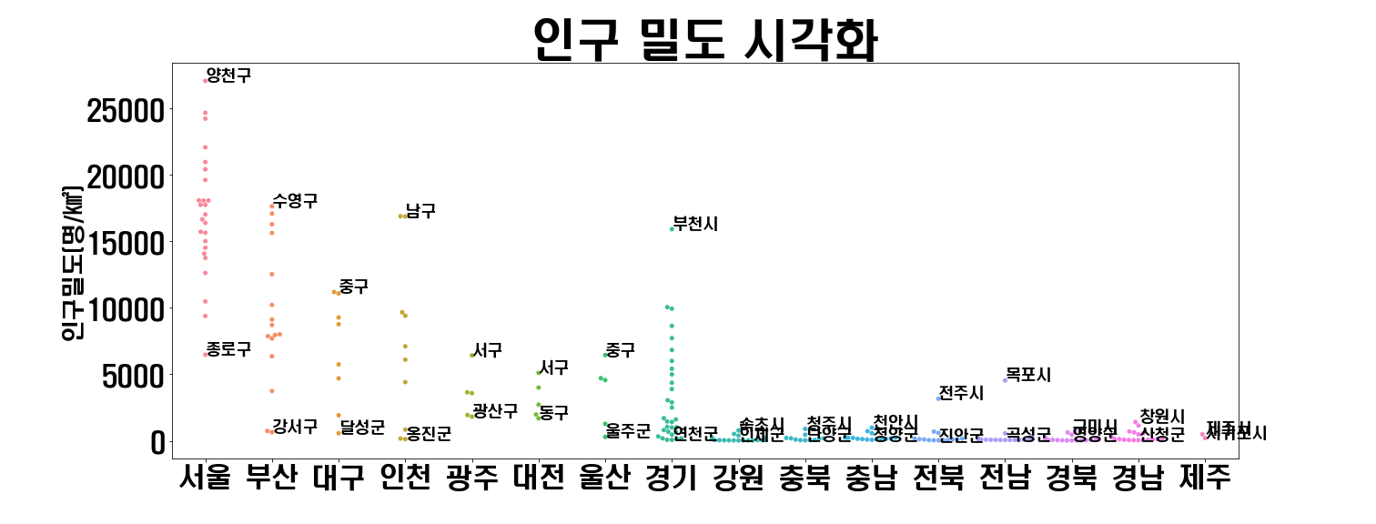
Part 2,
인구 밀도
인구밀도 (2017)
서울 및 대도시의 인구 밀도가 높음
인구 밀도 1위 : 양천구
Notes:
인구 밀도와 범죄의 관련성을 분석 하기에 앞서 먼저 각 광역 자치 별 인구 밀도를 살펴보겠습니다.
역시 서울이 1위이며 세분화 해서 보면 양천구는 대단위 아파트 단지가 있는 곳이고
종로는 거주보단 회사나 상업지역이 밀집된 곳이기 때문이기 때문에 낮은 것으로 보입니다.
이 외에도 지역별로 높은 곳과 낮은 곳을 각각 보실 수 있습니다.

Slide 15
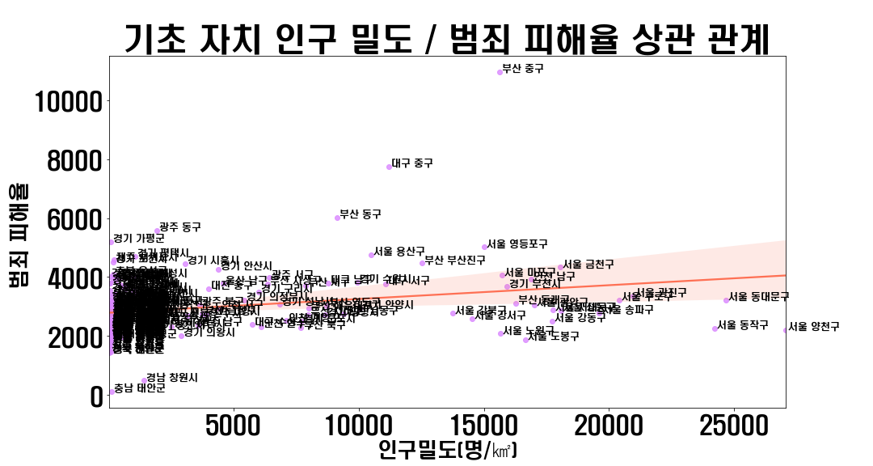
Part 2,
인구 밀도
인구밀도 / 범죄 피해율 (기초 자치)
인구 밀도 1위 양천구는 서울 최하위
피해율 1위 : 부산 중구
Notes:
기초 자치 별 밀도와 범죄 피해율의 회귀 분석을 진행 해 봤습니다. 부산 중구와 대구 중구가 가장 높은
범죄 피해율을 보이고 있지만 인구 밀도와의 연관성이 있어 보이지는 않습니다. 서울에서는 영화 범죄 도시의
배경이기도 한 서울 영등포구가 범죄 피해율 1위를 보여주고 있습니다.

Slide 16
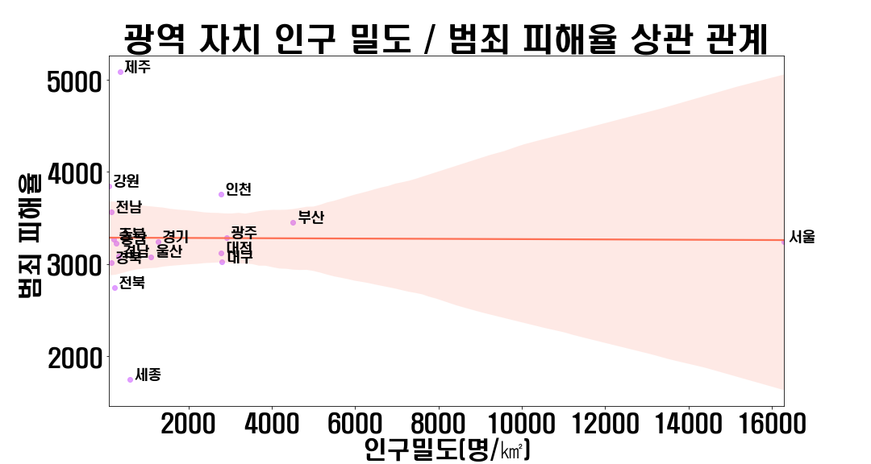
Part 2,
인구 밀도
인구밀도 / 범죄 피해율 (광역 자치)
기초 자치 보다 인구 밀도 연관성 낮음
피해율 1위 : 제주
Notes:
광역 자치 별로 보면 기초 자치보다 더 연관이 없어 보임을 알 수 있습니다. 앞의 그래프와 비교해 보면
지역을 큰 구분 보게 될수록 범죄와의 연관성을 찾기가 더 어려워 보입니다.

Slide 17
Part 2,
인구 밀도
결론
인구 밀도와 범죄율은 차이 없는것 같네
기초 자치보다 광역 자치가 더 연관성 없으니 기준을 더 작게 봐야 연관성을 알겠네
Notes:
큰 지역으로 보면 인구 밀도와 범죄 피해율이 관련이 있다 라는 가설을 기각 할 수 있지만
작은 지역으로 범죄 유형을 한정해서 후속 연구가 필요해 보입니다.

Slide 18
Part 3
1인 가구

Slide 19
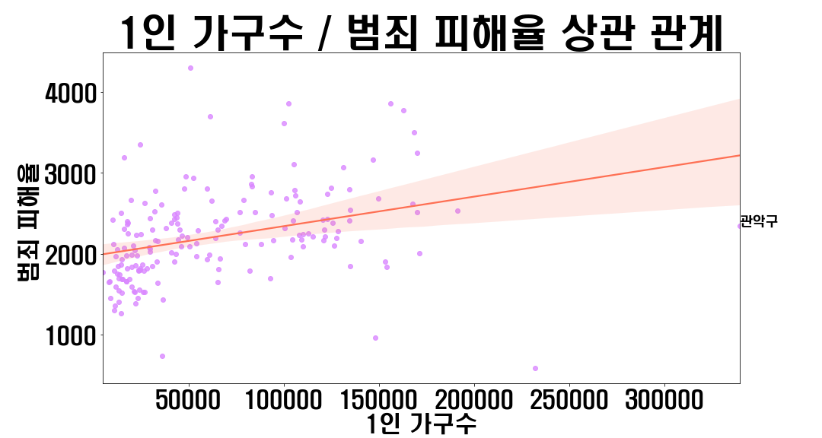
Part 3,
1인 가구
1인 가구 / 범죄 피해율 (전 연령)
오산시
1인 가구와 피해율의 연관성이 뚜렷
1인 가구 1위 : 관악구 피해율 1위 : 오산시
Notes:
이번에는 1인 가구가 높은 지역과 범죄 피해율의 관계를 보겠습니다.
1인 가구가 제일 많은 지역은 서울 관악구 입니다. 약한 상관 관계가 있는 것으로 보입니다.

Slide 20
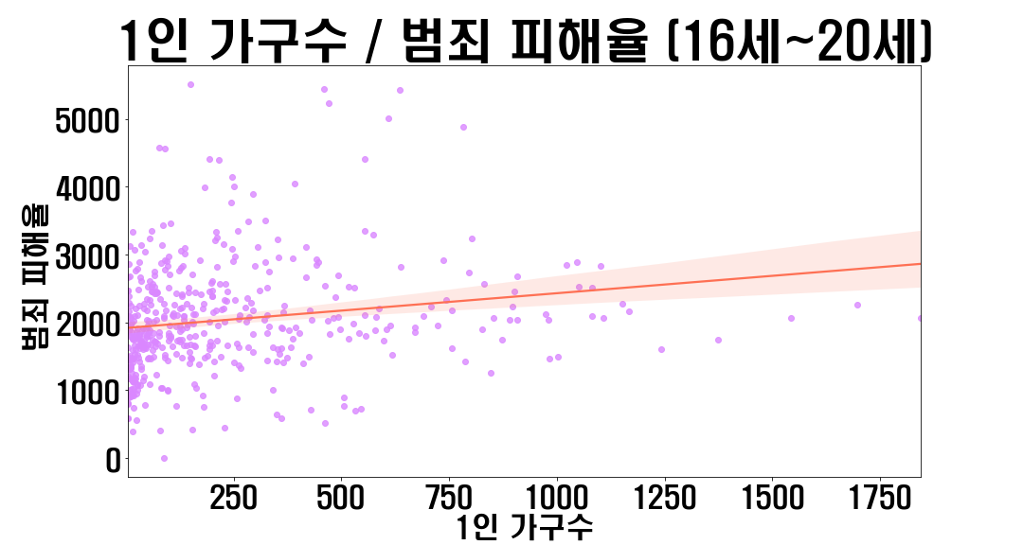
Part 3,
1인 가구
1인 가구 / 범죄 피해율 (16~20세)
전체 1인 가구 그래프와 보단 낮지만 연관성이 있음
Notes:
범죄에 상대적으로 취약해 보이는 16~20세 사이의 1인 가구의 범죄 피해율을 보시겠습니다.
앞의 그래프와 마찬가지로 약한 상관 관계가 있어 보입니다.

Slide 21
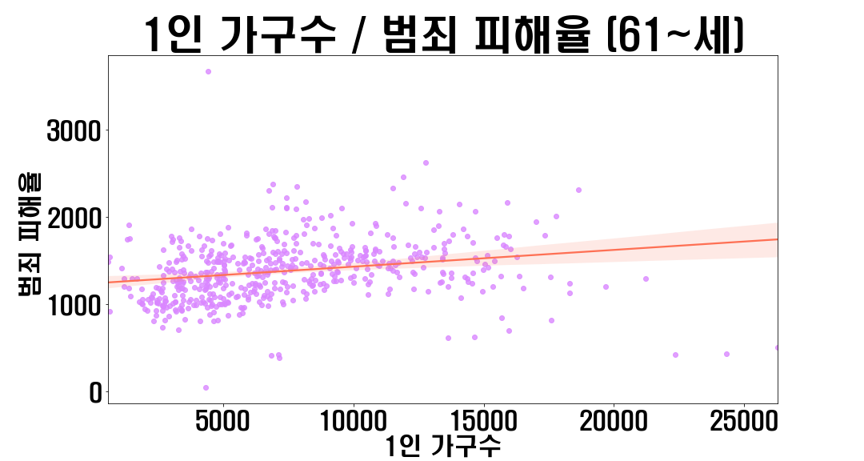
Part 3,
1인 가구
1인 가구 / 범죄 피해율 (61세~ )
전체 1인 가구 그래프와 보단 낮지만 연관성이 있음
Notes:
마찬가지의 이유로 61~ 세 사이의 1인 가구의 범죄 피해율을 보시겠습니다.
앞의 그래프와 마찬가지로 약한 상관 관계가 있어 보이며 1인 가구의 수가 16~20세 보다 많지만 범죄 피해율은
낮습니다. 1인 가구수와 범죄 피해율은 약한 상관 관계가 있는 것 으로 보입니다.

Slide 22
Part 3,
1인 가구
결론
연관성 있네
낮은 연령 , 높은 연령이 피해자 더 많을 줄 알았는데 아니네
Notes:
1인 가구와 범죄 발생율을 전 연령으로 봤을때는
연관성이 뚜렷하게 보이고 있습니다
하지만 취약계층인 미성년자와 61세 이상 노인에서는
연관 관계가 약해 보이므로
20~60세 사이의 특정 계층이 큰 영향을 주고 있다고 생각이 됩니다

Slide 23
Part 4
CCTV

Slide 24
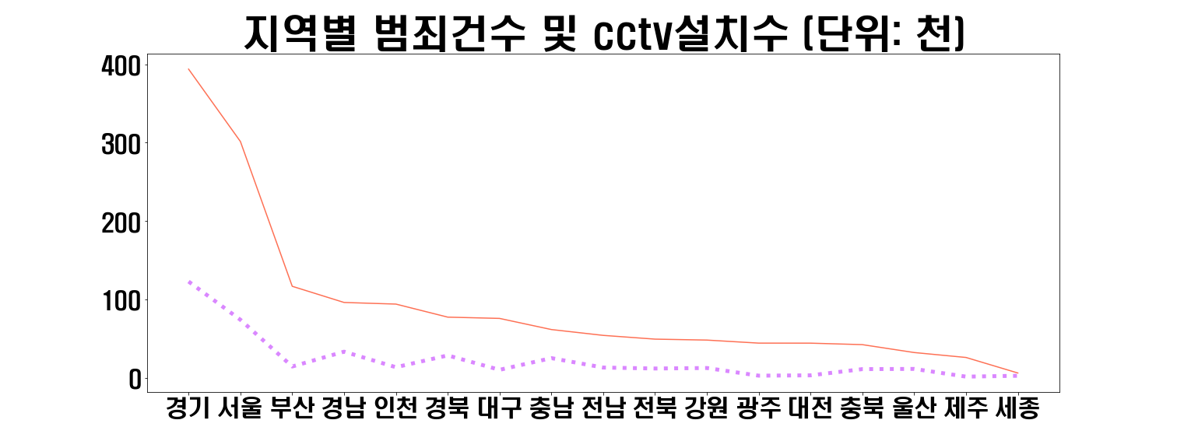
범죄 현황 분석
범죄건수 / CCTV 설치 수 (2019)

